Slide 1
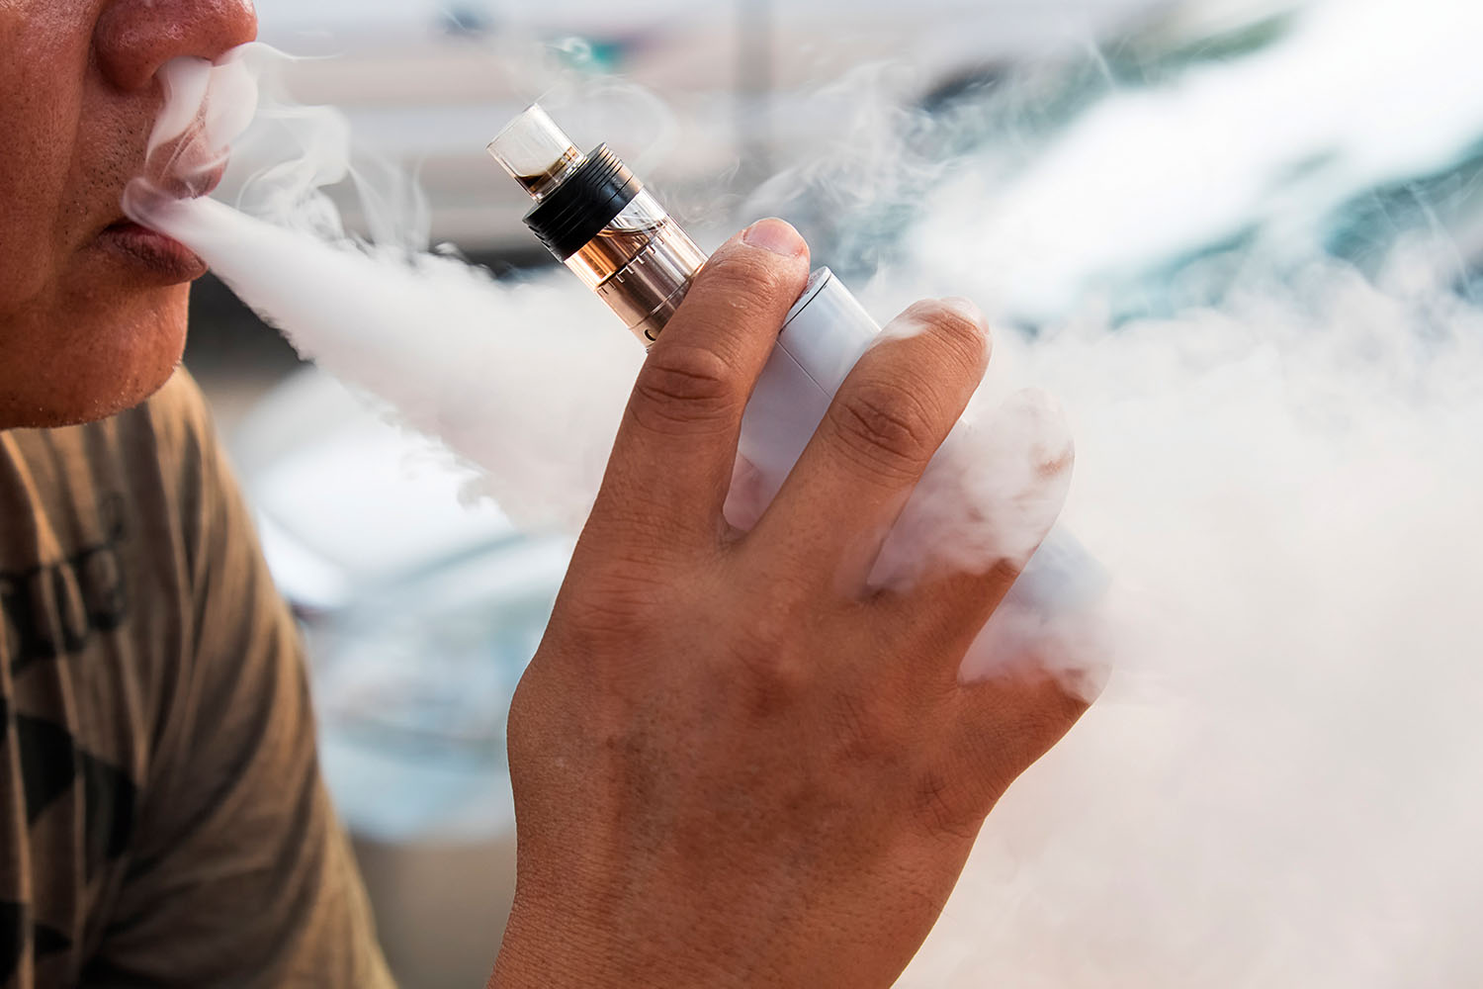
12 Nikotiinituotteet s. 160–169

Slide 2
Motivointi: Arvatkaa sana
vanha nainen
pieni huone
pelikorteista muodostuu sellainen
sillä voi lämmittää huoneen
virtalähde
sitä pitkin voi kulkea
paha haju
laillinen syövän aiheuttaja
Notes:
Työskentelyidea: toiminnallinen motivointi.
Työskentelyä varten tarvitaan seitsemän henkilön ryhmät. Ryhmät muodostetaan siten, että opettajalla on erikokoisia ja -värisiä legoja seitsemän kutakin.
Opiskelijat saavat luokkaan tullessaan ottaa laatikosta yhden legon. Ryhmien muodostusvaiheessa he kuljeskelevat luokassa ja etsivät oman ryhmänsä.
Sen jälkeen joka ryhmä saa seitsemän A4-kokoista paperia, joissa kussakin on yksi iso kirjain sanasta TUPAKKA.
Jokaisella opiskelijalla on siis yksi paperi kädessään.
Opettaja antaa vihjeitä, joiden perusteella ryhmien tulee ratkaista, mikä sana on kyseessä ja muodostaa sana asettumalla laput kädessä riviin niin, että sana on luettavissa oikein vasemmalta oikealle. Tämä on nopeuskilpailu.
Vihjeiden ratkaisut:
• pieni nainen = akka
• pieni huone = tupa
• pelikorteista muodostuu sellainen = pakka
• sillä voi lämmittää huoneen = takka
• virtalähde = akku
• sitä pitkin voi kulkea = katu
• paha haju = katku
• laillinen syövän aiheuttaja = tupakka

Slide 3
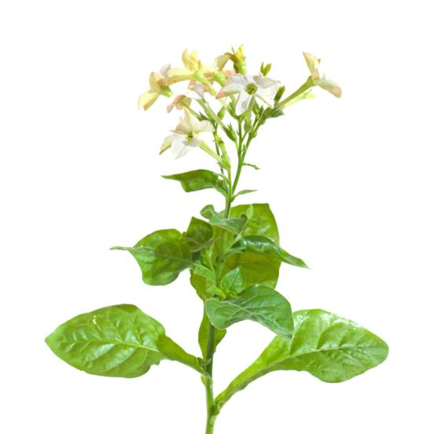
Mikä kasvi?
Tiesitkö, että tupakka on saanut tieteellisen nimensä ranskalaisen diplomaatin Jean Nicot’n mukaan?
Hän toi tupakan Ranskaan vuonna 1560.
Miksi nuoret käyttävät nikotiinituotteita, vaikka tietävät sen olevan terveysriski?
Notes:
Työskentelyidea: Vaihtoehtoisesti aloitus kuvan ja pienen pohdintatehtävän avulla

Slide 4
Tavoitteet
tuntea nikotiinituotteiden keskeiset haitta-aineet
osata eritellä nikotiinituotteiden haittoja
pohtia keinoja nikotiinituotteiden käytön ehkäisemiseksi
tietää nikotiinituotteiden lopettamisen keinoja ja hyötyjä
tietää tupakkateollisuuden haitat
Notes:
Työskentelyidea: Opiskelija voi esimerkiksi tuntityöskentelyssä tai läksynä täydentää näihin tavoitteisiin keskeiset sisällöt.

Slide 5
Mitä nikotiini- tai tupakkakasvituotteita tiedät?
tupakka
nuuska
sikari
sähkösavuke – miksi virallinen nimi on sähkösavuke eikä sähkötupakka?
piippu
vesipiippu
purutupakka
korvaushoitovalmisteet
muita?

Slide 6
Yleisimmät nikotiinituotteet
Savukkeet ovat maailmanlaajuisesti käytetyin tupakkatuote. Ne voivat olla tehdasvalmisteisia tai itse käärittyjä. Tupakansavu sisältää tuhansia yhdisteitä, joista osa on syöpää aiheuttavia.
Ruotsalaistyyppistä nuuskaa käytetään suussa, annospussissa tai irtonuuskana. Se valmistetaan jauhetusta tupakasta, johon on lisätty maku- ja säilöntäaineita ja muita lisäaineita.
Notes:
Työskentelyidea: Diaa voi käyttää keskustelevan opetuspuheen tukena.

Slide 7
Yleisimmät nikotiinituotteet
Sähkösavuke on akkukäyttöinen laite, jolla höyrystetään laitteen säiliössä olevaa nestettä. Nesteen perusaineita ovat glyseroli tai propyleeniglykoli. Nesteet voivat olla nikotiinittomia tai nikotiinia sisältäviä. Sähkösavuke ei sisällä tupakkaa. Laitteet ovat ulkonäöltään erilaisia, mutta ne kaikki toimivat samalla periaatteella.
Markkinoille tulee jatkuvasti uusia nikotiinituotteita, joista osa ei sisällä ollenkaan tupakkakasvia. Nämä aiheuttavat silti terveyshaittoja ja riippuvuutta.
Notes:
Työskentelyidea: Diaa voi käyttää keskustelevan opetuspuheen tukena.

Slide 8
Tiedon aktivointi
Kirjoita käsin kaikki, mitä tiedät aiheesta nikotiinituotteet.
Kirjoita asiat juuri sellaisena ja siinä järjestyksessä, kuin ne tulevat mieleesi.
Käytä kokonaisia lauseita.
Sinulla on aikaa seitsemän minuuttia.
Notes:
Työskentelyidea: Tiedon aktivointi
Tupakka ja muut nikotiinituotteet on aiheena usein sellainen, että opiskelijat arvelevat tietävänsä siitä riittävästi ja kokevat aiheen olevan tuttua kertausta. Sen vuoksi onkin hyvä aktivoida ensin olemassa olevat tietorakenteet.
Jos näyttää siltä, että asiat ovat hyvin hallussa, siitä voi antaa nuorille kiitosta. Usein kuitenkin tietoaukkoja on paljonkin.
Hyvä tapa tiedon aktivointiin on aktiivinen kirjoitusharjoitus. Kukin kirjoittaa käsin seitsemän minuutin ajan kaiken, mitä tietää aiheesta tupakka.
Asiat kirjataan juuri sellaisena ja siinä järjestyksessä, kuin ne tulevat mieleen. Kirjoittaminen tehdään kuitenkin kokonaisilla lauseilla.
Käsin kirjoittamalla aivot aktivoituvat eri tavoin kuin koneella kirjoittaessa. Myös parityöskentely edistää vertaistyöskentelyä. Vaihtoehtoisesti aktivoinnin voi toteuttaa esimerkiksi jollakin sähköisellä seinällä. Opiskelijoiden tuottama tieto kootaan ja luokitellaan yhdessä esimerkiksi käsitekartaksi.

Slide 9
Tiedon aktivointi
Muodostakaa parit.
Lukekaa oma teksti vuorotellen parille.
Parin tehtävänä on kuuntelun lisäksi korjata karkeat asiavirheet.
Lukemisen jälkeen tarkastelkaa yhdessä, mitä yhteistä molemmilla on, mitä täydentävää toisella on.
Notes:
Työskentelyidea: Aktivoinnin toisessa vaiheessa muodostetaan parit. Oma teksti luetaan vuorotellen parille.
Parin tehtävänä on kuuntelun lisäksi korjata karkeat asiavirheet.
Yhdessä tarkastellaan, mitä yhteistä molemmilla oli, ja mitä täydentävää toisella oli.

Slide 10
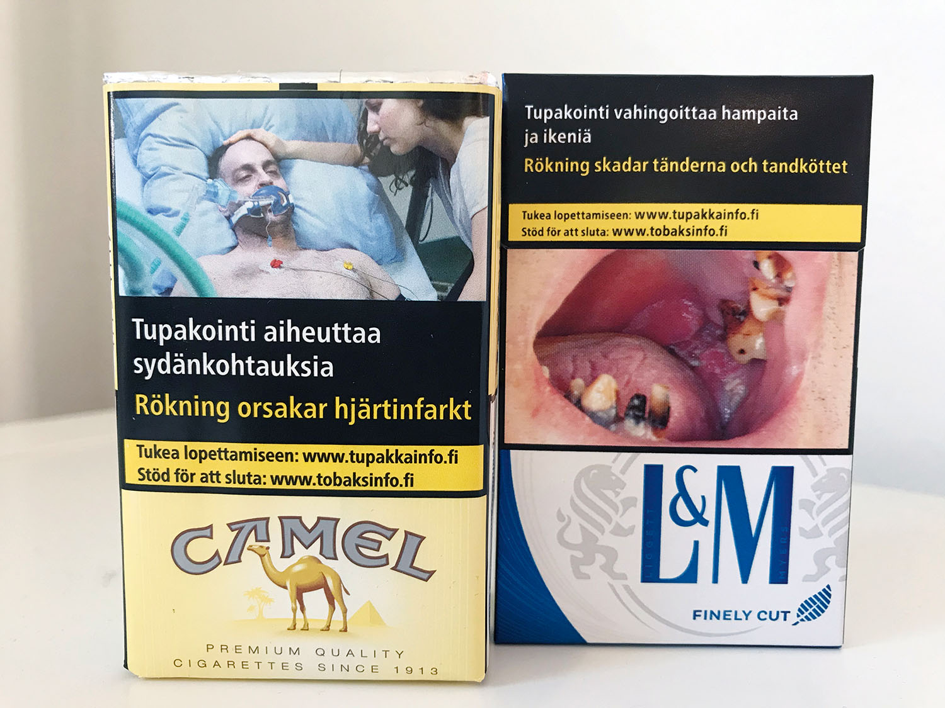
Tiedon aktivointi
• Pohtikaa, minkä väliotsikon alle teidän tietonne kuuluvat.
• Käykää kirjoittamassa ne tiiviissä muistiinpanonomaisessa muodossa sopivan otsikon alle kuitenkin siten, että kukin tulee kirjatuksi vain kerran.
Notes:
Työskentely: Opettaja on pääotsikon lisäksi laittanut väliotsikot näkyviin:
– Nikotiiniriippuvuus
– Tupakan terveyshaitat
- Nuuskan terveyshaitat
– Tupakan myönteiset vaikutukset (tarkoittaa lähinnä, että tupakoitsija kokee tupakoinnilla olevan myönteisiä vaikutuksia, ei hän muuten tupakoisi)
– Sähkösavuke
– Tupakoinnin haitat muille
– Tupakoinnin ja nuuskan käytön lopettaminen
– Tupakkalaki Suomessa
– Tupakoinnin yhteiskunnallinen ja globaali näkökulma
Opiskelijat pohtivat pareittain, minkä väliotsikon alle heidän tietonsa voidaan laittaa, ja käyvät kirjoittamassa ne tiiviissä muistiinpanon omaisessa muodossa taululle tai sähköiselle seinälle kuitenkin siten, että kukin tulee kirjatuksi vain kerran (jotkut asiat ovat kaikkien papereissa, todennäköisesti esimerkiksi keuhkosyöpä).
Tällä tavalla on koottu oppilaita aktivoiden olemassa oleva tietoaines. Opettajan johdolla voidaan joko syventää esiin tulleita asioita, esimerkiksi, millainen sairaus COPD on, ja tarvittaessa täydentää, jos jotain keskeistä on jäänyt pois.

Slide 11
Nikotiiniriippuvuus
Nikotiini aiheuttaa nopeasti voimakkaan fyysisen riippuvuuden
nikotiinireseptorit
välittäjäaineiden toiminta
toleranssi
psyykkinen riippuvuus
vaikutukset mielialaan
sosiaalinen riippuvuus
usein nuorilla syy aloittaa nikotiinituotteen käyttö
On myös tapariippuvuutta
tietyt tilanteet ja tunnetilat
Notes:
Työskentelyidea: Diaa voi käyttää keskustelevan opetuspuheen tukena.

Slide 12
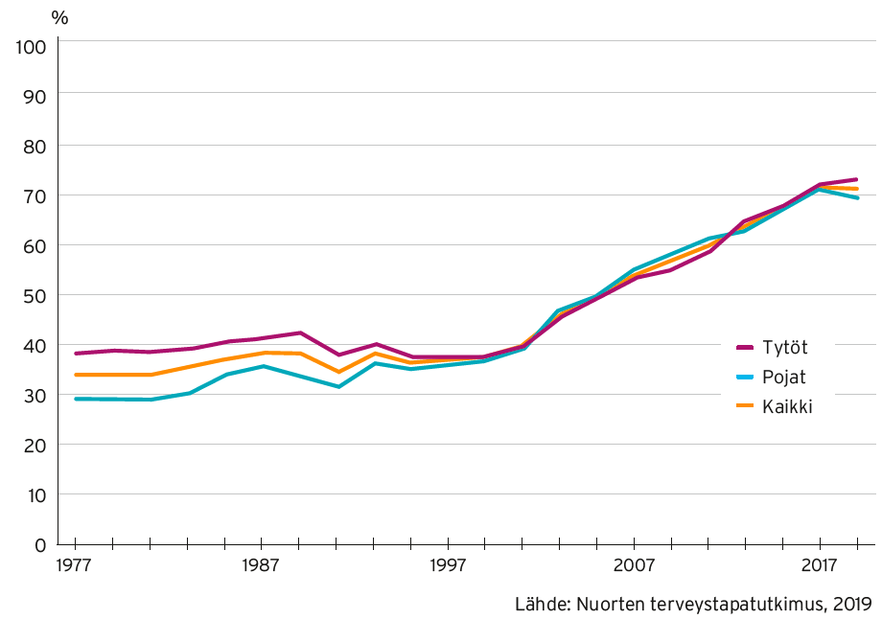
Tupakkaa kokeilemattomat 12–18-vuotiaat
Tutki Nuorten terveystapatutkimuksen tuloksia suomalaisnuorten tupakoinnista.
Mitkä ovat kyselyn päätulokset?
Pohdi, mitkä tekijät selittävät näitä tuloksia.

Slide 13
Pohdi, miten julkisuuden henkilöiden esimerkki vaikuttaa nuorten nikotiinituotteiden käyttöön.
Notes:
Työskentelyidea: Keskustelutehtävä rytmittämään oppituntia.

Slide 14
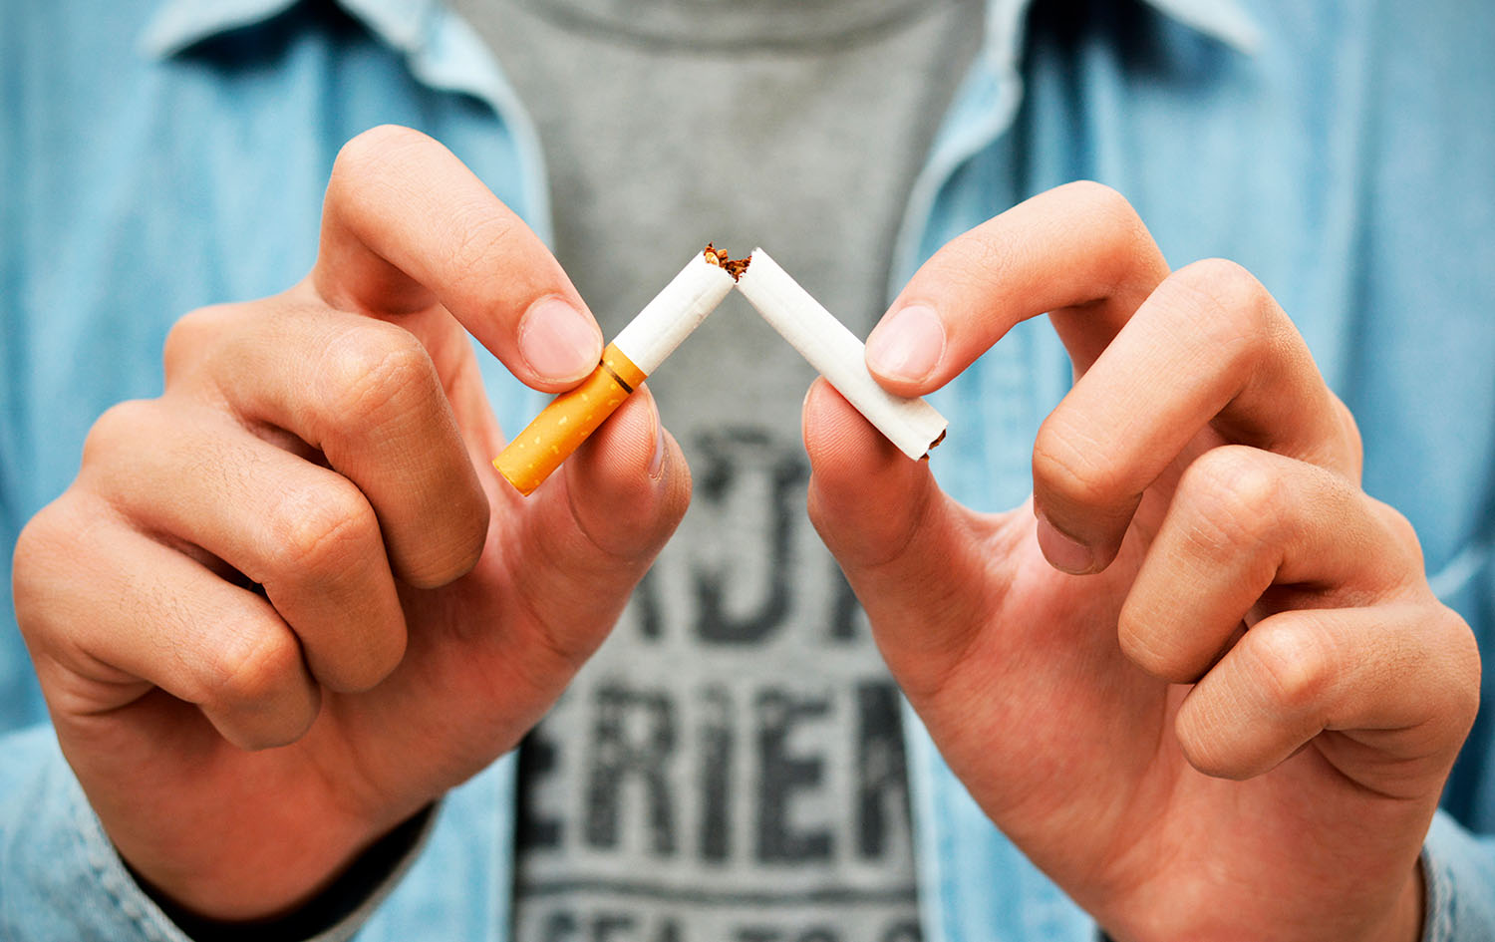
Tupakka ja terveys
Lähes kaikki tietävät, että tupakointi on epäterveellistä. On tärkeää ymmärtää, millaisilla vaikutusmekanismeilla tupakka tuhoaa terveyttä.
Selvitä oppikirjasta tai muista lähteistä, miten terva, häkä ja nikotiini vaikuttavat elimistössä.
Notes:
Työskentelyidea: Tekstin työstöharjoitus, tavoitteena poimia tekstistä keskeisiä asioita. Työskentely tukee myös yhdessä toimimista. Digikirjassa on aiheeseen liittyvä video.

Slide 15
Tupakan ja nuuskan vaikutus terveyteen
Sairastumisriski lisääntyy:
• hengityselinsairaudet
• sydän- ja verisuonitaudit
• fyysinen suorituskyky
• iho
• luusto
• suu ja hampaat
• mielenterveys
• seksuaaliterveys
Selittäkää pareittain toisillenne, mikä on tupakan ja nuuskan vaikutusmekanismi terveydelle eri sairausryhmissä.
Notes:
Työskentelyidea: Vaihtoehdoksi tekstin työstöharjoitus, tavoitteena poimia tekstistä keskeisiä asioita. Työskentely tukee myös yhdessä toimimista.

Slide 16
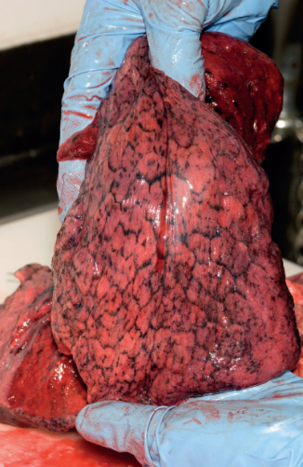
Tupakoitsijan keuhkot
Arvioi tämänkaltaisten
kuvien tehoa
päihdevalistuksessa.
Notes:
Työskentelyidea: Keskustelutehtävä rytmittämään oppituntia. Kuva aukeaa myös digikirjan kautta tyylikkäästi isona, kun kuvaa napauttaa.

Slide 17
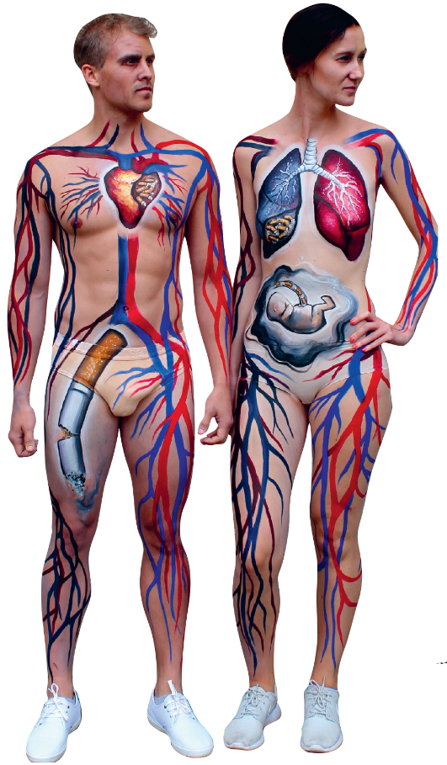
Savuttomuuskampanja Body tells a story
Mitä tupakoinnin terveyshaittoja havaitset?
Arvioikaa tämän kaltaisen kampanjoinnin vaikutusta osana tupakkavalistusta.
Notes:
Työskentelyidea: Keskustelutehtävä rytmittämään oppituntia. Kuva aukeaa myös digikirjan kautta tyylikkäästi isona, kun kuvaa napauttaa.

Slide 18
Tupakan ja nuuskan vaikutus terveyteen
Passiivisen tupakoinnin haitat
Äidin tupakoinnin haitat sikiölle
Nuuskan terveyshaitat
Selittäkää pareittain toisillenne, mikä tupakan ja nuuskan vaikutusmekanismi terveydelle on näissä tilanteissa.
Notes:
Työskentelyidea: Tekstin työstöharjoitus, tavoitteena poimia tekstistä keskeisiä asioita. Työskentely tukee myös yhdessä toimimista. Digikirjassa on aiheeseen liittyvää lisäaineistoa.

Slide 19
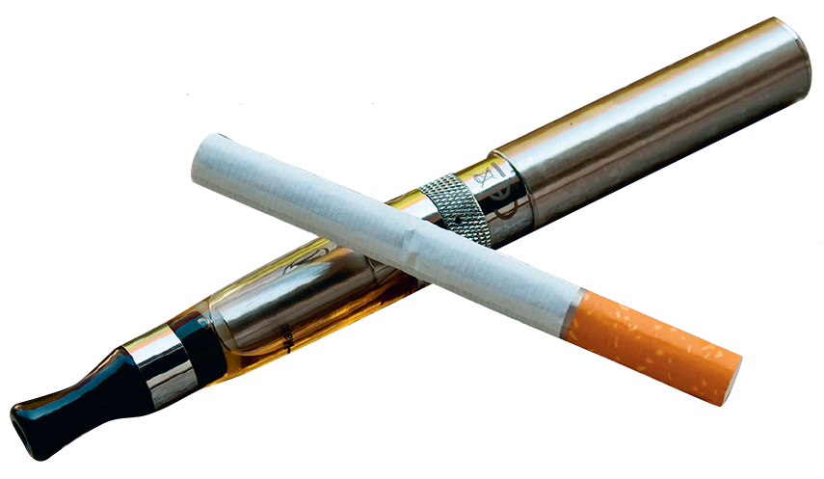
Sähkösavuke
Tupakkateollisuudella on pyrkimys säilyttää markkinat tuomalla uusia tuotteita houkuttimiseksi.
Terveyshaitoista on jo näyttöä.
Notes:
Työskentelyidea: Diaa voi käyttää opetuspuheen tukena. Digikirjassa on aiheeseen liittyvää lisäaineistoa.

Slide 20
Tupakoinnin lopettaminen
Ystäväsi tupakoi, mutta on alkanut pohtia sen lopettamista. Millä terveydellisillä perusteilla voisit yrittää vakuuttaa hänet päätöksen hyödyllisyydestä?
Käytä apunasi oppikirjan kaaviota Tupakoinnin lopettamisen terveyshyötyjä.
Notes:
Työskentelyidea: Soveltava tehtävä rytmittämään oppituntia. Samalla myös tekstin työstöharjoitus, tavoitteena poimia tekstistä keskeisiä asioita. Digikirjassa on aiheeseen liittyvä video.

Slide 21
Nikotiinituotteen käytön lopettaminen
• on elämäntapamuutos.
• vaatii useimmilla paneutumista asiaan.
• on aina edullista terveydelle.
• ohimeneviin vieroitusoireisiin on syytä varautua.
• nikotiinikorvaushoidot voivat auttaa alussa.
Ystäväsi haluaa lopettaa nikotiinituotteiden käytön.
Millaisia ohjeita antaisit hänelle lopettamisen tueksi?
Tehkää ryhmissä ohjevideot lopettamisen avuksi.
Notes:
Työskentelyidea: Diaa voi käyttää opetuspuheen tukena. Lisäksi tehtävä oppikirjasta rytmittämään työskentelyä ja tukemaan sosiaalisia taitoja.

Slide 22
Suomen tupakkalaki, tehtävä oppikirjasta
Tutki nikotiinituotteisiin liittyvää lainsäädäntöä oppikirjasta.
Lain tarkoituksena on ehkäistä nuoria aloittamasta nikotiinituotteiden käyttöä ja nikotiiniriippuvuuden syntymistä sekä kannustaa ihmisiä lopettamaan nikotiinituotteiden käyttö. Lailla halutaan myös vähentää tupakoimattomien altistumista tupakansavulle.
Arvioi, miten määräykset edistävät tupakkalain tavoitteita.
Lisäksi pohdi laissa esitettyjä kieltoja ja rajoittamiskeinoja eettisestä näkökulmasta.
Notes:
Työskentelyidea: Soveltava arviointitehtävä rytmittämään oppituntia. Tehtävä tukee tiedonkäsittelyn vaativampia tasoja.

Slide 23
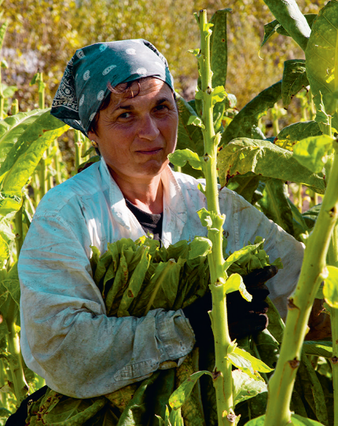
Tupakan globaalit vaikutukset
Tupakoinnin painopiste muuttumassa köyhiin maihin
Tupakkateollisuus hakee voittoa kaikin keinoin
Viljelijöiden työolosuhteet, palkat jne.
Viljelyn vaikutus ilmastonmuutokseen, maaperän kuluminen
Miksi köyhyys lisää riskiä tupakoinnin aloittamiseen?
Notes:
Työskentelyidea: Diaa voi käyttää keskustelevan opetuspuheen tukena. Digikirjassa on aiheeseen liittyvää lisäaineistoa.

Slide 24
Soveltava tehtävä: Tupakoinnin edistämisen nurinkurinkampanja
Suunnitelkaa nikotiinituotteita myyviä kampanjajulisteita, joissa tuodaan mahdollisimman monipuolisesti esiin tuotteiden aiheuttamia haittoja.
Valitkaa oma näkökulmanne:
Haitat voidaan jaotella terveydellisiin, taloudellisiin, eettisiin tai lyhyt- ja pitkäaikaisiin haittoihin sekä suoriin ja välillisiin haittoihin.
Niitä voidaan tarkastella myös yksilön, yhteisöjen, yhteiskunnan tai globaalista näkökulmasta.
Notes:
Soveltava tehtävä: Tupakan markkinamies
Ryhmissä tehdään ”käänteistä markkinointia”, eli ryhmissä suunnitellaan nikotiinituotteita myyviä kampanjajulisteita, jossa tuodaan mahdollisimman monipuolisesti esiin tuotteiden aiheuttamat haitat.
Eri ryhmät voivat suunnitella julisteen eri lähestymistavoilla.
Haitat voidaan jaotella terveydellisiin, taloudellisiin, eettisiin tai lyhyt- ja pitkäaikaisiin haittoihin sekä suoriin ja välillisiin haittoihin.
Niitä voidaan tarkastella myös yksilön, yhteisöjen, yhteiskunnan tai globaalista näkökulmasta.

Slide 25
Soveltava tehtävä: Tupakka Facebookissa
Tehkää tupakalle tai nuuskalle ”Facebook-profiili” tai ”Instagram-tili” esimerkiksi pareittain. Voitte valita myös jonkun muun some-alustan ja toimia soveltavasti sen mukaisesti.
Millä nimellä Tupakka tai Nuuska esiintyy Facebookissa: onko hän vain Tupakka/Nuuska vai onko hänellä jokin lempinimi tai virallisempi etu- ja sukunimen yhdistelmä?
Suunnitelkaa, millainen profiili olisi visuaalisesti: Millainen profiilikuva ja millainen kansikuva Tupakalla/Nuuskalla olisi? Millaisia muita kuvia profiilissa olisi julkaistu?
Kirjoittakaa pari viimeisintä päivitystä, jotka Tupakka/Nuuska on julkaissut seinällään. Kirjoittakaa myös, mitä kaverit ovat kommentoineet näihin päivityksiin ja millaisia reaktioita ne ovat saaneet.
Listatkaa myös muutamia Tupakan/Nuuskan tykkäyskohteita.
Esitelkää oma Facebook-profiilinne muille ryhmille. Mitä eroja ja mitä yhtäläisyyksiä profiileissa on? Mitkä puolet painottuivat? Jäikö jotain olennaista pois?
Notes:
Työskentelyideana vaihtoehtoinen, hieman erilainen ja luova soveltava tehtävä.

Slide 26
Arviointitehtävä: Mielipidejana
Kuvitelkaa luokan lattialle näkymätön lämpömittari.
Asettukaa ensin kaikki seisomaan lämpömittarin nollapisteeseen.
Asettukaa lämpömittarin asteikolle sen mukaan, oletteko samaa vai eri mieltä väitteestä.
Väitteet:
Nikotiinituotteiden käytön haitoista on riittävästi tietoa.
Nikotiinituotteiden käytön rajoittaminen toimii yhteiskunnassamme hyvin.
Sähkösavukkeiden myynti pitäisi sallia alle 18-vuotiaille.
Nikotiinikorvaustuotteiden myynti pitäisi sallia alle 18-vuotiaille.
Notes:
Työskentelyidea: Perustellun kannanoton harjoitus, mikä tukee myös sosiaalisia taitoja.
Luokan lattialle muodostetaan näkymätön lämpömittari, jonka nollapisteessä seisotaan.
Opettaja antaa väitteen.
Opiskelijat asettuvat lämpömittarin asteikolle sen mukaan, ovatko samaa vai eri mieltä väitteestä.
Opettaja voi kysyä muutamalta oppilaalta perustelun valinnalleen, jonka jälkeen käydään lyhyt yleiskeskustelu asiasta.

Slide 27
Keskeistä: Nikotiinituotteet
tupakoinnin ja nuuskaamisen aloittamisen taustatekijät
riippuvuuden kehittyminen
päähaitta-aineiden terveysvaikutus: nikotiini, häkä, terva
terveyshaitat ja -riskit: fyysiset, psyykkiset, sosiaaliset
lopettamisen hyödyt ja keinot
tupakan ja nuuskan yhteiskunnalliset ja globaalit näkymät
Notes:
Työskentelyidea: Tässä oppitunnin aiheen tavoitteet toisella tavalla muotoiltuna. Tätä diaa voi käyttää oppitunnin loppukoontina, läksyn runkona tai muistiinpanotiivistelmänä.

